Slide 1
Τίτλος Ενότητας: Προστασία Προσωπικών Δεδομένων

Slide 2
Στο τέλος αυτής της ενότητας, θα είστε σε θέση:
Θα καταλάβετε τι είναι οι προσωπικές πληροφορίες και γιατί έχουν σημασία, συμπεριλαμβανομένων λιγότερο προφανών δεδομένων όπως φωτογραφίες, τοποθεσία και διαδικτυακή δραστηριότητα. Θα είστε σε θέση να αναγνωρίσετε κοινούς διαδικτυακούς κινδύνους, όπως απάτες, phishing, πλαστά προφίλ και υπερβολική κοινή χρήση.
Θα μάθετε πρακτικά βήματα για την προστασία των δεδομένων σας, όπως η προσαρμογή των ρυθμίσεων απορρήτου, η χρήση ισχυρών κωδικών πρόσβασης και η σκέψη πριν από τη δημοσίευση. Θα είστε επίσης καλύτερα προετοιμασμένοι να υποστηρίξετε τους νέους να κάνουν ασφαλέστερες ψηφιακές επιλογές.
Θα κατανοήσετε το ψηφιακό σας αποτύπωμα, θα δείτε πώς η παρουσία σας στο διαδίκτυο μπορεί να επηρεάσει τη φήμη, την ευημερία και τις μελλοντικές σας ευκαιρίες.
Θα ξέρετε πού να αναζητήσετε βοήθεια, να εφαρμόσετε πρακτικές προστασίας και να κατανοήσετε τα βασικά δικαιώματα και τις υποχρεώσεις σας βάσει του GDPR.

Slide 3
Εισαγωγική Θεωρία

Slide 4
Τι είναι οι προσωπικές πληροφορίες;
Οι προσωπικές πληροφορίες (ή προσωπικά δεδομένα) αναφέρονται σε κάθε πληροφορία που μπορεί να ταυτοποιήσει ένα άτομο, είτε από μόνη της είτε όταν συνδυάζεται με άλλα δεδομένα. Σύμφωνα με τον Γενικό Κανονισμό για την Προστασία Δεδομένων (GDPR) της Ευρωπαϊκής Ένωσης, οι οργανισμοί και τα άτομα που επεξεργάζονται τέτοια δεδομένα πρέπει να διασφαλίζουν ότι ο χειρισμός τους γίνεται σύμφωνα με αυστηρά νομικά πρότυπα. Ο κανονισμός παρέχει επίσης στους πολίτες δικαιώματα επί των δεδομένων τους, συμπεριλαμβανομένου του δικαιώματος πρόσβασης σε αυτά, διόρθωσης, διαγραφής τους σε ορισμένες περιπτώσεις και κατανόησης του τρόπου και του λόγου χρήσης τους. Ακόμη και έμμεσα αναγνωριστικά, όπως διαδικτυακή δραστηριότητα ή πληροφορίες συσκευής, μπορούν να χαρακτηριστούν προσωπικά δεδομένα εάν μπορούν να συνδεθούν με ένα άτομο.
Αρχές GDPR για τη διαχείριση προσωπικών δεδομένων
Νομιμότητα, αντικειμενικότητα και διαφάνεια στη συλλογή και τη χρήση
Περιορισμός σκοπού (χρησιμοποιείται μόνο για συγκεκριμένο, δηλωμένο λόγο)
Ελαχιστοποίηση δεδομένων (συλλέξτε μόνο ό,τι είναι απαραίτητο)
Ακρίβεια και δυνατότητα διόρθωσης παρωχημένων πληροφοριών
Περιορισμός αποθήκευσης (διατήρηση δεδομένων μόνο για όσο διάστημα χρειάζεται)
Ασφάλεια και εμπιστευτικότητα (προστασία από απώλεια ή κακή χρήση)
Λογοδοσία του οργανισμού που επεξεργάζεται τα δεδομένα

Slide 5
Γιατί έχουν σημασία οι προσωπικές πληροφορίες;
Τα προσωπικά σας δεδομένα έχουν πραγματική αξία και, σε περίπτωση κακής διαχείρισης ή έκθεσης, μπορούν να χρησιμοποιηθούν για απάτη, κλοπή ταυτότητας, απάτες ή ανεπιθύμητη παρακολούθηση. Στον ψηφιακό κόσμο, οι πληροφορίες που κοινοποιούνται στο διαδίκτυο μπορεί να είναι δύσκολο να αφαιρεθούν πλήρως, καθώς τα αντίγραφα ενδέχεται να παραμείνουν αποθηκευμένα σε διακομιστές, αντίγραφα ασφαλείας ή συστήματα τρίτων ακόμη και μετά τη διαγραφή. Για το λόγο αυτό, ο Γενικός Κανονισμός για την Προστασία Δεδομένων (GDPR) παρέχει στα άτομα σημαντική προστασία και έλεγχο των πληροφοριών τους.
Ο GDPR σας δίνει δικαιώματα:
Οι οργανισμοί πρέπει να ζητούν τη συγκατάθεσή σας πριν από τη συλλογή ή τη χρήση δεδομένων
Θα πρέπει να συλλέγονται μόνο τα δεδομένα που είναι απαραίτητα
Μπορείτε να ζητήσετε πρόσβαση ή διαγραφή των δεδομένων σας
Τα δεδομένα πρέπει να χρησιμοποιούνται μόνο για τον αναφερόμενο σκοπό

Slide 6
Γιατί να μάθετε για αυτό;
Το να γνωρίζετε πώς να προστατεύετε τον εαυτό σας και τους άλλους, είναι ιδιαίτερα σημαντικό σε περιβάλλοντα εργασίας για νέους όπου η υπευθυνότητα και η προστασία είναι απαραίτητες. Η κατανόηση των ψηφιακών δικαιωμάτων και ευθυνών σας βοηθά να λαμβάνετε τεκμηριωμένες αποφάσεις και να ενεργείτε ηθικά στο διαδίκτυο.
Βασικοί λόγοι για τους οποίους αυτή η ενότητα είναι σημαντική:
Διατηρήστε τον έλεγχο του περιεχομένου που μοιράζεστε στο διαδίκτυο
Εντοπισμός κινδύνων και αναγνώριση μη ασφαλούς ψηφιακής συμπεριφοράς
Προστατέψτε τον εαυτό σας και τους άλλους, ειδικά σε περιβάλλοντα εργασίας στον τομέα της νεολαίας
Κατανοήστε τα ψηφιακά δικαιώματα και τις υποχρεώσεις σας
Δημιουργήστε εμπιστοσύνη στη χρήση ψηφιακών εργαλείων με ασφάλεια και υπευθυνότητα
Προωθήστε μια κουλτούρα σεβασμού, ασφάλειας και λογοδοσίας στο διαδίκτυο

Slide 7
Τίποτα στο Διαδίκτυο δεν είναι πραγματικά ιδιωτικό
Ακόμη και τα προσωπικά μηνύματα ή οι αναρτήσεις "μόνο για φίλους" μπορούν εύκολα να γίνουν δημόσια ή να παραμείνουν μόνιμα προσβάσιμα. Πολλοί άνθρωποι υποθέτουν ότι το περιεχόμενο που μοιράζεται σε κλειστές ομάδες ή ιδιωτικές συνομιλίες είναι απολύτως ασφαλές, αλλά αυτό δεν συμβαίνει πάντα. Το ψηφιακό περιεχόμενο μπορεί να αντιγραφεί, να αποθηκευτεί ή να αναδιανεμηθεί χωρίς τη γνώση ή τη συγκατάθεσή σας. Ακόμη και όταν διαγράφετε κάτι, μπορεί να εξακολουθεί να υπάρχει σε διακομιστές, αντίγραφα ασφαλείας ή στη συσκευή κάποιου άλλου. Γι' αυτό είναι σημαντικό να σκεφτείτε προσεκτικά πριν μοιραστείτε οτιδήποτε στο διαδίκτυο, ακόμη και σε χώρους που αισθάνονται ιδιωτικοί.
Γιατί συμβαίνει αυτό:
Μπορείτε να τραβήξετε και να αποθηκεύσετε στιγμιότυπα οθόνης
Τα μηνύματα μπορούν να προωθηθούν ή να εγγραφούν στην οθόνη
Οι εφαρμογές ενδέχεται να αποθηκεύουν δεδομένα ακόμα και μετά τη "διαγραφή" τους
Οι φίλοι ή οι επαφές μπορεί να κοινοποιούν δημοσιεύσεις κατά λάθος ή σκόπιμα

Slide 8
Εργαλεία και στρατηγικές

Slide 9
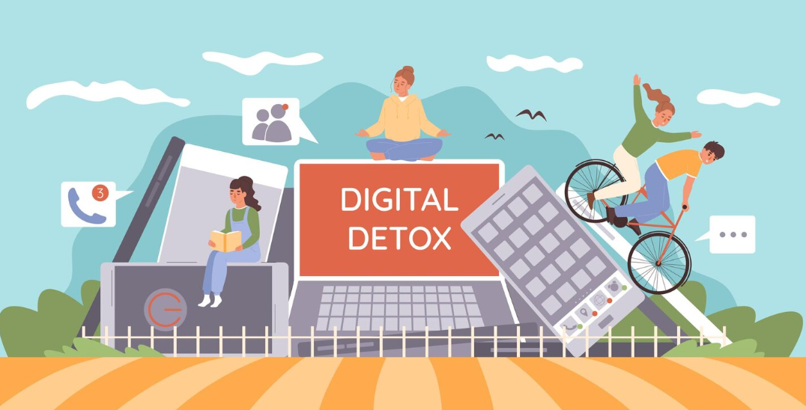
Πρακτική αυτοφροντίδας 1: Θέτοντας υγιή όρια
Κάθε φορά που δημοσιεύετε κάτι, αποκαλύπτετε ένα κομμάτι της ταυτότητάς σας. Αυτό μπορεί να περιλαμβάνει τις συνήθειες, τις ρουτίνες, τις σχέσεις, τις αξίες, τον χώρο εργασίας, την τοποθεσία ή τη συναισθηματική σας κατάσταση. Μεμονωμένα, αυτές οι λεπτομέρειες μπορεί να φαίνονται αβλαβείς. Ωστόσο, όταν συνδυάζονται, μπορούν να δημιουργήσουν μια λεπτομερή εικόνα του ποιος είστε, πού πηγαίνετε και πώς ζείτε. Αυτό είναι γνωστό ως το ψηφιακό σας αποτύπωμα, το ίχνος των πληροφοριών που αφήνετε πίσω σας στο διαδίκτυο.
https://www.freepik.com/free-vector/digital-detox-flat-background-with-people-reading-book-meditating-lotus-pose-riding-bike-vector-illustration_64993121.htm#fromView=search&page=1&position=28&uuid=c025ec8c-f1ba-4b4f-9c30-c33ffe2c02e9&query=digital+Setting+Healthy+Boundaries+animation

Slide 10
Παράδειγμα
Η φίλη σας δημοσιεύει μια φωτογραφία στο Instagram που δείχνει τη θέα από το σπίτι της και γράφει στη λεζάντα: «Οικογενειακές διακοπές για 2 εβδομάδες!»
Στην αρχή, η ανάρτηση είναι συναρπαστική και ακίνδυνη. Αλλά αποκαλύπτει επίσης ότι κανείς δεν είναι σπίτι και δίνει στοιχεία για την τοποθεσία. Κάποιος που αναγνωρίζει την περιοχή θα μπορούσε να αναγνωρίσει το σπίτι ή να χρησιμοποιήσει τις πληροφορίες με επιβλαβείς τρόπους. Ακόμη και όταν ένας λογαριασμός είναι ιδιωτικός, τα στιγμιότυπα οθόνης και η αναδημοσίευση σημαίνουν ότι οι αναρτήσεις μπορούν να ταξιδέψουν περισσότερο από το αναμενόμενο.
Γιατί έχει σημασία
• Μικρές λεπτομέρειες στις αναρτήσεις μπορούν να αποκαλύψουν περισσότερες προσωπικές πληροφορίες από ό,τι συνειδητοποιούμε.
• Η δημόσια κοινή χρήση ενδείξεων τοποθεσίας ή ταξιδιωτικών σχεδίων μπορεί να αυξήσει τους κινδύνους για την ασφάλεια.
• Η σκέψη πριν από την ανάρτηση βοηθά στην προστασία τόσο εσάς όσο και των ανθρώπων γύρω σας.
• Το να είστε προσεκτικοί στο διαδίκτυο υποστηρίζει ασφαλέστερες ψηφιακές συνήθειες και δείχνει φροντίδα για την ευημερία των φίλων σας.
Notes:
Duplicate this slide as necessary to include information

Slide 11
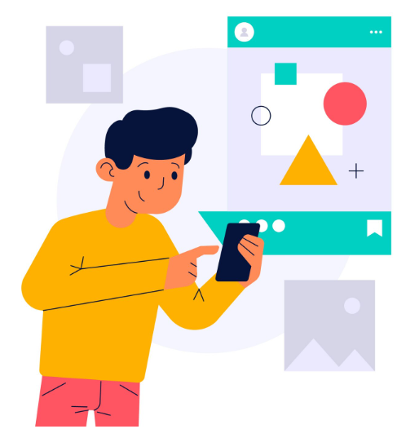
Πρακτική αυτοφροντίδας 2: Εντοπίστε και προστατέψτε τα προσωπικά σας στοιχεία στο Διαδίκτυο
Η προστασία των προσωπικών σας πληροφοριών στο διαδίκτυο είναι μια σημαντική συνήθεια ψηφιακής ασφάλειας. Αντί να εστιάζει στη φήμη ή στο πώς σας βλέπουν οι άλλοι, αυτή η δραστηριότητα σάς βοηθά να αναγνωρίσετε τον τρόπο με τον οποίο οι απάτες, οι απόπειρες ηλεκτρονικού ψαρέματος (phishing) ή οι ψεύτικοι λογαριασμοί προσπαθούν να συλλέξουν προσωπικά στοιχεία, όπως το όνομα, την τοποθεσία, τους κωδικούς πρόσβασης ή τη φωτογραφία σας.
Οι διαδικτυακές απάτες συχνά φαίνονται πειστικές. Τα μηνύματα μπορεί να προσποιούνται ότι προέρχονται από ένα παιχνίδι, έναν influencer, μια εταιρεία παράδοσης ή ακόμα και έναν φίλο που σας ζητά να κάνετε κλικ σε έναν σύνδεσμο ή να "επαληθεύσετε" τον λογαριασμό σας.
Οι απόπειρες phishing προσπαθούν να σας βιάσουν να μοιραστείτε πληροφορίες δημιουργώντας επείγουσα ανάγκη, προσφέροντας ανταμοιβές ή προειδοποιώντας ότι ο λογαριασμός σας θα αποκλειστεί.
Η εκμάθηση της παύσης και της ερώτησης απροσδόκητων αιτημάτων σάς βοηθά να προστατεύσετε τον εαυτό σας και να αποφύγετε την απώλεια του ελέγχου των προσωπικών σας δεδομένων.
https://www.freepik.com/free-vector/sharing-content-social-media_7769215.htm#fromView=search&page=1&position=0&uuid=936f5367-1938-4269-85b5-b7e0b40076a3&query=Google+Yourself+animation
Notes:
Building on the theory presented in the previous slides; offer exercises and activities that can be completed to promote self-care in both online and offline environments.

Slide 12
Παράδειγμα
Σενάριο 1
Λαμβάνετε ένα DM από τον λογαριασμό του φίλου σας που λέει: "Γεια, αποσυνδέθηκα από τον λογαριασμό μου και το Instagram χρειάζεται να επαληθεύσω κάτι. Μπορείτε να βοηθήσετε; Θα σου στείλω έναν κωδικό και μπορείς να μου πεις τι είναι;»
Αισθάνεται ελαφρώς βιαστικό. Το μήνυμα δεν ακούγεται ακριβώς όπως αυτοί, αλλά ο λογαριασμός φαίνεται αληθινός. Στη συνέχεια, ένας κωδικός φτάνει στο τηλέφωνό σας ζητώντας σας να επιβεβαιώσετε τη σύνδεση.
Σενάριο 2
Βλέπετε ένα σχόλιο κάτω από ένα βίντεο gaming: "Δωρεάν σπάνια πτώση δέρματος! Συνδεθείτε πριν τα μεσάνυχτα!»
Ο σύνδεσμος φαίνεται πραγματικός, αλλά το όνομα του ιστότοπου είναι ελαφρώς ανορθόγραφο.
Σενάριο 3
Λαμβάνετε ένα μήνυμα: «Δεν ήταν δυνατή η παράδοση του δέματος σας. Ενημερώστε τα στοιχεία σας εδώ."
Περιμένεις παράδοση, οπότε φαίνεται πιστευτό.
Προστατέψτε τα προσωπικά σας στοιχεία!
Οι απάτες συχνά δημιουργούν επείγουσα ανάγκη, ενθουσιασμό ή πίεση, ώστε να ενεργείτε γρήγορα.
Μικρές λεπτομέρειες (ανορθόγραφοι σύνδεσμοι, ασυνήθιστος τόνος, βιαστικά αιτήματα) είναι προειδοποιητικά σημάδια.
Οι κωδικοί επαλήθευσης, οι κωδικοί πρόσβασης και τα προσωπικά στοιχεία δεν πρέπει ποτέ να κοινοποιούνται.
Όταν δεν είστε σίγουροι, κάντε παύση και ελέγξτε μέσω της επίσημης εφαρμογής ή επικοινωνήστε με το άτομο με άλλο τρόπο.
Notes:
Duplicate this slide as necessary to include information

Slide 13
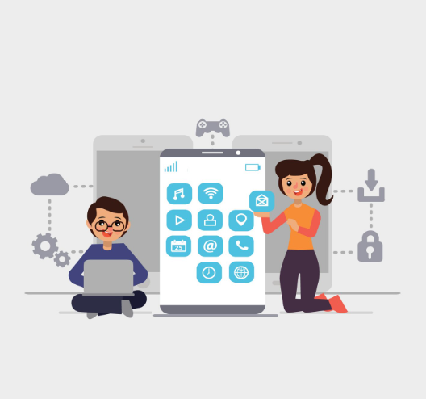
Προσέγγιση και Εργαλείο 1: Προσαρμογή των αδειών εφαρμογών για την ελαχιστοποίηση της συλλογής δεδομένων
Οι περισσότερες εφαρμογές για κινητά ζητούν πρόσβαση σε περισσότερα δεδομένα από όσα πραγματικά χρειάζονται για να λειτουργήσουν. Κατά την εγκατάσταση μιας εφαρμογής, μπορείτε να εκχωρήσετε αυτόματα δικαιώματα στις επαφές, το μικρόφωνο, την κάμερα, τις φωτογραφίες, την τοποθεσία ή τα αρχεία σας χωρίς να λάβετε πλήρως υπόψη γιατί απαιτείται αυτή η πρόσβαση. Με την πάροδο του χρόνου, αυτό μπορεί να οδηγήσει σε εκτεταμένη συλλογή δεδομένων παρασκηνίου, συχνά για σκοπούς διαφήμισης, δημιουργίας προφίλ ή ανάλυσης και όχι για βασικές λειτουργίες.
Η προσαρμογή των αδειών εφαρμογών είναι μια απλή αλλά ισχυρή πρακτική ψηφιακής ασφάλειας. Σας επιτρέπει να ελέγχετε ενεργά ποιες πληροφορίες μπορεί να έχει πρόσβαση κάθε εφαρμογή και πότε. Αντί να δίνετε μόνιμη άδεια, μπορείτε συχνά να επιλέξετε επιλογές όπως "Να επιτρέπεται μόνο κατά τη χρήση της εφαρμογής" ή "Να μην επιτρέπεται". Αυτό μειώνει την περιττή παρακολούθηση και περιορίζει το πόσο μεγάλο μέρος της προσωπικής σας ζωής γίνεται μέρος των βάσεων δεδομένων δεδομένων.
https://www.freepik.com/free-vector/landing-page-template_1988188.htm#fromView=search&page=1&position=3&uuid=715be5c5-d0f5-40c3-a05d-e1395121f8c8&query=Adjusting+App+Permissions+to+Minimise+Data+Collection+animation

Slide 14
Παράδειγμα
Στο smartphone σας, ανοίξτε τις ρυθμίσεις σας → "Απόρρητο και ασφάλεια" → "Δικαιώματα εφαρμογής".
Τι να κάνω:
Ελέγξτε ποιες εφαρμογές μπορούν να έχουν πρόσβαση στην κάμερα, την τοποθεσία, τις επαφές και τα αρχεία σας.
Απενεργοποιήστε τα περιττά δικαιώματα, ειδικά για εφαρμογές που δεν τα χρειάζονται.
Επισκεφτείτε ξανά τα δικαιώματα μετά από κάθε ενημέρωση, οι εφαρμογές μερικές φορές επαναφέρουν αυτόματα την πρόσβαση.
Notes:
Duplicate this slide as necessary to include information

Slide 15
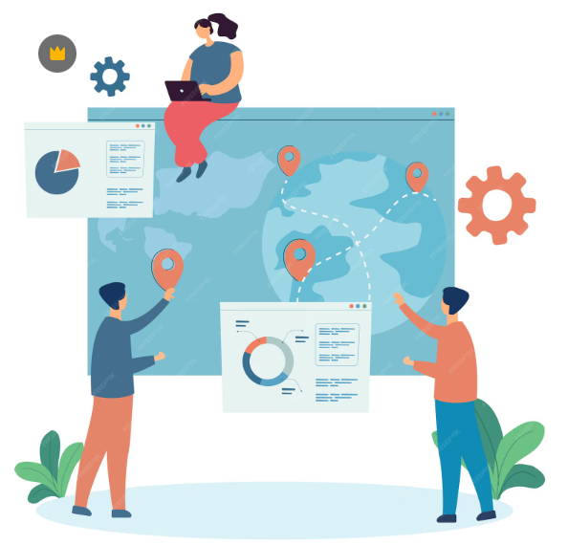
Προσέγγιση και Εργαλείο 2: Απενεργοποίηση Γεωγραφικού Εντοπισμού και Κοινής Χρήσης Μεταδεδομένων
Πολλοί άνθρωποι δεν γνωρίζουν ότι όταν τραβούν μια φωτογραφία, ανεβάζουν μια ανάρτηση ή μοιράζονται ένα έγγραφο, μπορεί επίσης να μοιράζονται κρυφές πληροφορίες που ονομάζονται μεταδεδομένα. Τα μεταδεδομένα είναι δεδομένα παρασκηνίου που επισυνάπτονται αυτόματα σε ψηφιακά αρχεία. Μπορεί να περιλαμβάνει λεπτομέρειες όπως την ακριβή τοποθεσία GPS όπου τραβήχτηκε μια φωτογραφία, την ημερομηνία και την ώρα, το μοντέλο της συσκευής και μερικές φορές ακόμη και τεχνικά αναγνωριστικά.
Αν και αυτές οι πληροφορίες μπορεί να φαίνονται αβλαβείς, μπορεί να αποκαλύψουν ακούσια ευαίσθητες λεπτομέρειες. Για παράδειγμα, μια φωτογραφία που κοινοποιήθηκε στο διαδίκτυο μπορεί να μην δείχνει ορατά την τοποθεσία σας, αλλά τα ενσωματωμένα δεδομένα GPS θα μπορούσαν να αποκαλύψουν τη διεύθυνση του σπιτιού σας, τον χώρο εργασίας ή τον τρέχοντα ταξιδιωτικό προορισμό σας. Ομοίως, η κοινή χρήση ενός εγγράφου μπορεί να εκθέσει το όνομα, την οργάνωση ή το ιστορικό επεξεργασίας του συγγραφέα μέσω των ιδιοτήτων αρχείου.
Η απενεργοποίηση του γεωγραφικού εντοπισμού και η διαχείριση των μεταδεδομένων είναι ένας πρακτικός τρόπος για να ενισχύσετε το ψηφιακό σας απόρρητο. Απενεργοποιώντας την προσθήκη ετικετών τοποθεσίας στις ρυθμίσεις της κάμερας και στις εφαρμογές κοινωνικών μέσων, εμποδίζετε τη συσκευή σας να ενσωματώνει αυτόματα ακριβείς συντεταγμένες GPS στις φωτογραφίες σας. Πριν από την κοινή χρήση εγγράφων, μπορείτε επίσης να αφαιρέσετε ιδιότητες αρχείων ή να τις εξαγάγετε σε μορφές που αφαιρούν πληροφορίες αναγνώρισης.
Business team management | Premium Vector
Notes:
Make sure you stick to the Topic of your module and the agreed learning outcomes

Slide 16
Παράδειγμα
Πριν ανεβάσετε μια φωτογραφία στα μέσα κοινωνικής δικτύωσης, ανοίγετε τις λεπτομέρειες της εικόνας και αφαιρείτε δεδομένα GPS. Μπορείτε επίσης να απενεργοποιήσετε την επιλογή "Προσθήκη τοποθεσία" στην εφαρμογή κάμερας.
Πως να το χρησιμοποιήσεις:
Στις ρυθμίσεις της κάμερας, απενεργοποιήστε την προσθήκη ετικετών τοποθεσίας.
Χρησιμοποιήστε εργαλεία όπως το ExifCleaner ή τις ενσωματωμένες λειτουργίες "Κατάργηση μεταδεδομένων" πριν μοιραστείτε φωτογραφίες.
Αποφύγετε τη δημοσίευση εικόνων που αποκαλύπτουν αναγνωρίσιμα ορόσημα ή τοποθεσίες ρουτίνας (π.χ. σπίτι, σχολείο).
Εάν μοιράζεστε ομαδικές φωτογραφίες, ζητήστε τη συγκατάθεσή σας πριν δημοσιεύσετε.
Notes:
Duplicate this slide as necessary to include information

Slide 17
Δραστηριότητα 1
Notes:
This activity is for individuals completing the self-directed learning modules. It should be an individual activity that can be completed independently. (It is not a group activity)

Slide 18

Χρόνος δραστηριότητας
4ήμερη Πρόκληση Ψηφιακής Ευημερίας
Στόχος: Ενισχύστε τις δεξιότητές σας στο απόρρητο και την προστασία δεδομένων στο διαδίκτυο ολοκληρώνοντας μια μικρή, πρακτική ενέργεια κάθε μέρα.
Κάθε εργασία σάς βοηθά να προστατεύσετε τα προσωπικά σας στοιχεία, να διαχειριστείτε το ψηφιακό σας αποτύπωμα και να κατανοήσετε πώς να ελέγχετε τα δεδομένα σας.
Ημέρα 1: Ελέγξτε τις ρυθμίσεις απορρήτου σας
Επισκεφτείτε έναν λογαριασμό μέσων κοινωνικής δικτύωσης ή εφαρμογής που χρησιμοποιείτε συχνά. Ελέγξτε ποιος μπορεί να δει τις δημοσιεύσεις, τα προσωπικά στοιχεία και τα στοιχεία του προφίλ σας. Απενεργοποιήστε την κοινοποίηση τοποθεσίας, την προσθήκη ετικετών και την "κατάσταση δραστηριότητας", αν είναι ενεργοποιημένες.
Αναστοχασμός:
Βρήκατε κάτι που είχατε ξεχάσει ότι ήταν δημόσιο;
Πώς σας έκανε να νιώσετε η προσαρμογή των ρυθμίσεων σχετικά με τον έλεγχο προστασίας προσωπικών δεδομένων;
Notes:
Try to use this slide to present the self-reflective activity

Slide 19
Χρόνος δραστηριότητας
Ημέρα 2: Ελέγξτε το ψηφιακό σας αποτύπωμα
Αναζητήστε το πλήρες όνομά σας στο Google και στα μέσα κοινωνικής δικτύωσης. Σημειώστε ποιες προσωπικές πληροφορίες εμφανίζονται (φωτογραφίες, αναρτήσεις, παλιοί λογαριασμοί). Αποφασίστε ποιες πληροφορίες θέλετε να διαγράψετε ή να κάνετε ιδιωτικές.
Αναστοχασμός:
Σας εξέπληξε αυτό που βρήκατε;
Ποια βήματα μπορείτε να κάνετε για να καθαρίσετε ή να προστατέψετε την ψηφιακή σας παρουσία;
Ημέρα 3: Διαχείριση αδειών εφαρμογών και μεταδεδομένων
Ανοίξτε τις ρυθμίσεις "Απόρρητο" του τηλεφώνου σας. Ελέγξτε ποια δικαιώματα έχουν οι εφαρμογές (κάμερα, μικρόφωνο, επαφές, τοποθεσία). Απενεργοποιήστε τις περιττές άδειες για εφαρμογές που δεν τις χρειάζονται.
Προαιρετικά: Καταργήστε τα μεταδεδομένα (όπως τις ετικέτες GPS) από μια φωτογραφία πριν την κοινοποιήσετε.
Αναστοχασμός:
Ποιες εφαρμογές είχαν περισσότερη πρόσβαση από ό,τι περιμένατε;
Πώς προστατεύει τα δεδομένα σας ο περιορισμός των αδειών;
Notes:
Try to use this slide to present the self-reflective activity

Slide 20
Χρόνος δραστηριότητας
Ημέρα 4: Ενισχύστε την ασφάλεια του λογαριασμού
Επιλέξτε δύο σημαντικούς λογαριασμούς (π.χ. email, τραπεζικές συναλλαγές ή μέσα κοινωνικής δικτύωσης). Ενημερώστε τους κωδικούς πρόσβασης σε ισχυρούς, μοναδικούς ή χρησιμοποιήστε έναν διαχειριστή κωδικών πρόσβασης. Ενεργοποιήστε τον έλεγχο ταυτότητας δύο παραγόντων (2FA) εάν είναι διαθέσιμος.
Αναστοχασμός:
Πώς η αλλαγή των κωδικών πρόσβασής σας σας έκανε να νιώσετε πιο ασφαλείς ή πιο συνειδητοποιημένοι;
Τι μπορείτε να κάνετε για να διατηρήσετε την ασφάλεια του λογαριασμού σας μακροπρόθεσμα;
Notes:
Try to use this slide to present the self-reflective activity

Slide 21

Ερωτήσεις προβληματισμού
Πώς επηρεάζουν οι συνήθειες κοινής χρήσης την εμπειρία μου στο διαδίκτυο;
Το να σκέφτομαι τι δημοσιεύω και πότε δημοσιεύω με βοηθά να καταλάβω πώς οι επιλογές μου διαμορφώνουν την ψηφιακή μου ταυτότητα. Ο προβληματισμός για στιγμές που μοιράστηκα χωρίς σκέψη μπορεί να με βοηθήσει να αναγνωρίσω μοτίβα και να πάρω πιο προσεκτικές αποφάσεις στο διαδίκτυο.
Πώς μπορώ να αναγνωρίσω πιθανές απάτες ή απόπειρες ηλεκτρονικού ψαρέματος;
Εξετάστε τα μηνύματα που δημιουργούν επείγουσα ανάγκη, ζητούν στοιχεία σύνδεσης ή υπόσχονται ανταμοιβές. Ο προβληματισμός σχετικά με τα προειδοποιητικά σημάδια με βοηθά να σταματήσω, να επαληθεύσω και να αποφύγω την κοινή χρήση ευαίσθητων πληροφοριών.
Τι με βοηθά να νιώθω περισσότερο τον έλεγχο του ψηφιακού μου χώρου;
Ο έλεγχος του ποιος μπορεί να δει τις αναρτήσεις μου, πώς διαχειρίζομαι τους κωδικούς πρόσβασης και πώς αποφασίζω εάν μια εφαρμογή είναι αξιόπιστη, με βοηθά να ενισχύσω τα όριά μου. Μικρές αλλαγές στις ρυθμίσεις απορρήτου μπορούν να κάνουν μεγάλη διαφορά στο πόσο ασφαλής αισθάνομαι.
Ποια μέτρα θα λάβω για να προστατεύσω τις πληροφορίες μου στο μέλλον;
Σκεφτείτε πρακτικές ενέργειες όπως ο έλεγχος των ρυθμίσεων απορρήτου, η ενεργοποίηση του ελέγχου ταυτότητας δύο παραγόντων, η αποφυγή ύποπτων συνδέσμων και η αναφορά ψεύτικων ή επιβλαβών λογαριασμών όταν είναι απαραίτητο.
Notes:
These questions should relate to the activity presented in the previous slide

Slide 22
Οι περιπτωσιολογικές μελέτες

Slide 23
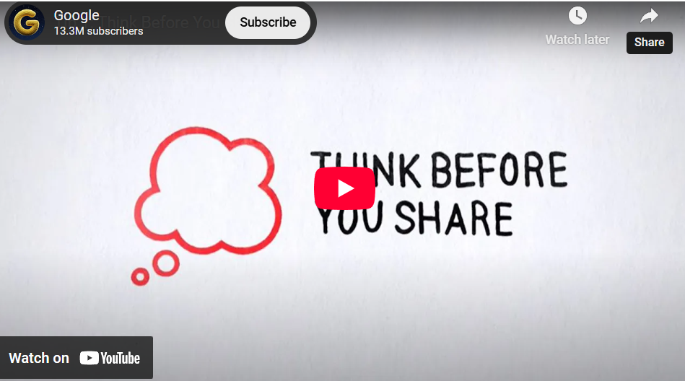
Μελέτη περίπτωσης: Ακολουθεί ένα χρήσιμο βίντεο
https://www.youtube.com/watch?v=BcdZm3WAF4A
Notes:
Try to include at least one interactive resource in your presentation. Here you can include a video or an interesting infographic to encourage participants to engage with the material

Slide 24
Μελέτη περίπτωσης: #DataDetox (Ευρώπη)
#DataDetox είναι μια εκστρατεία και μια διαδικτυακή εργαλειοθήκη που δημιουργήθηκε από ευρωπαϊκές ομάδες ψηφιακών δικαιωμάτων, συμπεριλαμβανομένων των Tactical Tech και Mozilla Foundation. https://datadetoxkit.org/en/families/datadetox-x-youth/
Βοηθά τους ανθρώπους να αναλάβουν τον έλεγχο των προσωπικών τους δεδομένων, του απορρήτου και του ψηφιακού τους αποτυπώματος. Μέσα από οδηγούς και προκλήσεις, οι χρήστες μαθαίνουν ποια δεδομένα μοιράζονται στο διαδίκτυο και πώς να τα προστατεύουν αποτελεσματικά.
Για ποιόν είναι?
Νέοι ηλικίας 13–25 ετών
Εργαζόμενοι στον τομέα της νεολαίας, εκπαιδευτές συνομηλίκων και εκπαιδευτές που προωθούν τον ψηφιακό γραμματισμό
Όποιος ενδιαφέρεται να δημιουργήσει ασφαλέστερες διαδικτυακές συνήθειες

Slide 25
Μελέτη περίπτωσης: #DataDetox (Ευρώπη)
Βασικές στρατηγικές
Διαδραστική εργαλειοθήκη:
Προσφέρει οδηγούς βήμα προς βήμα για τον έλεγχο και την εκκαθάριση των ρυθμίσεων απορρήτου στα μέσα κοινωνικής δικτύωσης και τις εφαρμογές.
Περιλαμβάνει κουίζ και προκλήσεις για την ευαισθητοποίηση σχετικά με τις συνήθειες κοινής χρήσης δεδομένων.
Συμμετοχή των νέων:
Το υλικό της εκστρατείας δοκιμάστηκε με ομάδες εστίασης νέων σε διάφορες χώρες για να διασφαλιστεί η συνάφεια και η σαφήνεια.
Έμφαση στην απλή γλώσσα και πρακτικές συμβουλές.

Slide 26
Συνιστώμενη πρακτική
Πώς να προστατέψετε τα προσωπικά σας στοιχεία στο διαδίκτυο
Η προστασία των προσωπικών σας πληροφοριών στο διαδίκτυο δεν έχει να κάνει με τον φόβο, αλλά με την ευαισθητοποίηση, τον έλεγχο και τις συνεπείς ψηφιακές συνήθειες. Κάθε κλικ, ανάρτηση και μήνυμα συμβάλλει στο ψηφιακό σας αποτύπωμα. Ο στόχος δεν είναι να σταματήσετε να μοιράζεστε, αλλά να μοιράζεστε σκόπιμα και υπεύθυνα.
Η ψηφιακή ασφάλεια ξεκινά με την κατανόηση ότι το διαδίκτυο έχει μεγάλη μνήμη. Οι πληροφορίες μπορούν να αντιγραφούν, να ληφθούν στιγμιότυπα οθόνης, να αρχειοθετηθούν ή να αναδημοσιευτούν χωρίς τη συγκατάθεσή σας. Ακόμη και το διαγραμμένο περιεχόμενο μπορεί να εξακολουθεί να υπάρχει σε διακομιστές, αντίγραφα ασφαλείας ή στη συσκευή κάποιου άλλου. Η ανάπτυξη μικρών, προσεκτικών συνηθειών μειώνει σημαντικά τους μακροπρόθεσμους κινδύνους.
Παύση πριν κάνετε κλικ ή κοινή χρήση
Πριν ανοίξετε έναν σύνδεσμο ή απαντήσετε σε ένα μήνυμα, αναρωτηθείτε: "Γνωρίζω αυτό το άτομο ή τον οργανισμό και έχει νόημα αυτό το αίτημα;"
Τα μηνύματα απάτης μπορεί να υπόσχονται ανταμοιβές, να ισχυρίζονται ότι ο λογαριασμός σας κινδυνεύει ή να ζητούν προσωπικές πληροφορίες. Αφιερώνοντας λίγο χρόνο για να επαληθεύσετε ονόματα χρήστη, να ελέγξετε επίσημους ιστότοπους ή να αγνοήσετε ύποπτα μηνύματα μπορεί να αποτρέψει την κακή χρήση των πληροφοριών σας. Αν κάτι δεν σας φαίνεται ασυνήθιστο, μπλοκάρετε ή αναφέρετε τον λογαριασμό και μιλήστε με κάποιον που εμπιστεύεστε για υποστήριξη.

Slide 27
Συνιστώμενη πρακτική
Ελέγξτε το απόρρητό σας
Ελέγχετε τακτικά τις ρυθμίσεις απορρήτου στα μέσα κοινωνικής δικτύωσης και τις εφαρμογές.
Βεβαιωθείτε ότι μόνο έμπιστα άτομα μπορούν να δουν το περιεχόμενό σας.
Απενεργοποιήστε την κοινοποίηση τοποθεσίας και την προσθήκη γεωγραφικών ετικετών, εκτός εάν είναι απαραίτητο.
Προστατέψτε τους λογαριασμούς σας
Χρησιμοποιήστε ισχυρούς, μοναδικούς κωδικούς πρόσβασης για κάθε λογαριασμό.
Εξετάστε το ενδεχόμενο να χρησιμοποιήσετε έναν διαχειριστή κωδικών πρόσβασης.
Ενεργοποιήστε τον έλεγχο ταυτότητας δύο παραγόντων (2FA) σε σημαντικούς λογαριασμούς.
Μάθε τα δικαιώματά σου
Σύμφωνα με τον GDPR, μπορείτε να ελέγξετε ποιος συλλέγει και χρησιμοποιεί τα προσωπικά σας δεδομένα.
Μπορείτε να ζητήσετε πρόσβαση ή διαγραφή των δεδομένων σας.
Εντοπίστε απάτες και προστατέψτε τις πληροφορίες σας
Να είστε προσεκτικοί με μηνύματα που δημιουργούν επείγουσα ανάγκη, προσφέρουν ανταμοιβές ή ζητούν προσωπικά στοιχεία.
Ελέγξτε τα ονόματα χρήστη, τους συνδέσμους και τη δραστηριότητα του προφίλ πριν εμπιστευτείτε ένα μήνυμα.
Ποτέ μην κοινοποιείτε κωδικούς πρόσβασης, κωδικούς επαλήθευσης ή προσωπικές πληροφορίες μέσω απευθείας μηνυμάτων.

Slide 28

Το ξέρατε;
Περίπτωση #1
Περίπτωση #2
Περίπτωση #3
Πολλά μηνύματα απάτης έχουν σχεδιαστεί για να φαίνονται επείγοντα ή συναρπαστικά, όπως "Ο λογαριασμός σας θα διαγραφεί!" ή "Κερδίσατε ένα βραβείο!" Αφιερώνοντας λίγο χρόνο για να σταματήσετε και να ελέγξετε την πηγή μπορεί να σας βοηθήσει να αποφύγετε την κοινή χρήση προσωπικών πληροφοριών κατά λάθος.
Πάνω από το 50% των νέων παραδέχονται ότι μοιράζονται προσωπικές πληροφορίες στο διαδίκτυο χωρίς να συνειδητοποιούν τους κινδύνους. (Πηγή: Κέντρο Ασφαλούς Διαδικτύου του Ηνωμένου Βασιλείου, 2023)
Τα ψεύτικα προφίλ και οι λογαριασμοί πλαστοπροσωπίας είναι κοινά στις απάτες. Εάν κάποιος που δεν γνωρίζετε ζητήσει να μεταφερθεί γρήγορα η συνομιλία σε άλλη εφαρμογή ή ζητήσει προσωπικά στοιχεία, μπορεί να είναι ένα προειδοποιητικό σημάδι για διακοπή και αναφορά.
Notes:
Duplicate this slide as necessary to include information

Slide 29
Περίπτωση #4
Περίπτωση #5
Περίπτωση #6
Η χρήση του ίδιου κωδικού πρόσβασης σε πολλούς λογαριασμούς αυξάνει τον κίνδυνο παραβίασης.
Μία διαρροή = πολλαπλοί ευάλωτοι λογαριασμοί.
Ο έλεγχος ταυτότητας δύο παραγόντων μπορεί να σταματήσει το 99,9% των αυτοματοποιημένων προσπαθειών hacking.
(Πηγή: Microsoft, 2020)
Πολλοί ιστότοποι σας παρακολουθούν ακόμα και αφού τους εγκαταλείψετε. Αυτό γίνεται με τη χρήση cookies και εικονοστοιχείων παρακολούθησης.
Notes:
Duplicate this slide as necessary to include information

Slide 30

Κουίζ
Notes:
The presentation should include a short assessment quiz at the end that the participants can use to test their knowledge. Please include the correct answers at the end.
Conclude your unit with a multiple choice quiz with 5 questions. Provide the reason for the answer (5 slide)

Slide 31

Ποιος είναι ένας καλός κανόνας πριν μοιραστείτε κάτι στο διαδίκτυο;
1. Μοιραστείτε πρώτα, σκεφτείτε αργότερα
2. Μοιραστείτε μόνο αν είναι αστείο
3. Σκεφτείτε: «Θα ήμουν εντάξει αν το έβλεπαν όλοι αυτό;»
4. Ζητήστε από έναν φίλο να αποφασίσει για εσάς
Σωστή απάντηση: Απάντηση 3. Μόλις κάτι δημοσιευτεί στο διαδίκτυο, μπορεί να αντιγραφεί, να κοινοποιηθεί ή να αποθηκευτεί ακόμα κι αν το διαγράψετε αργότερα. Το να σκέφτεστε αν θα νιώθατε άνετα με το να το βλέπουν όλοι, σας βοηθά να προστατεύσετε το απόρρητό σας και να αποφύγετε την υπερβολική κοινή χρήση προσωπικών πληροφοριών.
Notes:
Correct Answer:

Slide 32

Τι είναι ο έλεγχος ταυτότητας δύο παραγόντων (2FA);
1. Χρήση δύο κωδικών πρόσβασης για έναν λογαριασμό
2. Σύνδεση από δύο διαφορετικές συσκευές
3. Αλλαγή του κωδικού πρόσβασής σας δύο φορές την εβδομάδα
4. Ένα δεύτερο βήμα για να επιβεβαιώσετε ότι είστε πραγματικά εσείς
Σωστή απάντηση: Απάντηση 4. Ο έλεγχος ταυτότητας δύο παραγόντων προσθέτει ένα επιπλέον επίπεδο ασφάλειας απαιτώντας μια δεύτερη μορφή επαλήθευσης, όπως έναν κωδικό που αποστέλλεται στο τηλέφωνό σας ή μια εφαρμογή ελέγχου ταυτότητας εκτός από τον κωδικό πρόσβασής σας. Αυτό βοηθά στην προστασία του λογαριασμού σας ακόμα και αν κλαπεί ο κωδικός πρόσβασής σας.

Slide 33

Ποια από αυτά δεν πρέπει να δημοσιεύονται δημόσια;
1. Το αγαπημένο σας συγκρότημα
2. Η διεύθυνση κατοικίας σας
3. Μια φωτογραφία του κατοικίδιου ζώου σας
4. Ένα απόσπασμα που σας αρέσει
Σωστή απάντηση: Απάντηση 2. Η διεύθυνση του σπιτιού σας είναι προσωπικές και ευαίσθητες πληροφορίες που μπορούν να χρησιμοποιηθούν για τον προσδιορισμό της τοποθεσίας σας ή την παρακολούθηση σας εκτός σύνδεσης. Η δημόσια κοινή χρήση του μπορεί να θέσει σε κίνδυνο την ασφάλεια και το απόρρητό σας, επομένως είναι σημαντικό να το διατηρείτε ιδιωτικό και να το μοιράζεστε μόνο με έμπιστα άτομα όταν είναι απαραίτητο.

Slide 34

Τι μπορεί να κάνει κάποιος με τα προσωπικά σας στοιχεία στο διαδίκτυο;
1. Σας βοηθά να μελετήσετε
2. Μοιραστείτε καλές συμβουλές
3. Χρησιμοποιήστε το για απάτες ή κλοπή ταυτότητας
4. Τίποτα που δεν μπορούν να έχουν πρόσβαση σε αυτό
Σωστή απάντηση: Απάντηση 3. Εάν τα προσωπικά σας στοιχεία πέσουν σε λάθος χέρια, μπορεί να χρησιμοποιηθούν για απάτη, απάτες ή κλοπή ταυτότητας, όπως άνοιγμα λογαριασμών στο όνομά σας ή κλοπή χρημάτων. Η προστασία των δεδομένων σας και η προσοχή σχετικά με το τι μοιράζεστε στο διαδίκτυο συμβάλλει στη μείωση αυτών των κινδύνων.

Slide 35

Τι είναι ο ισχυρός κωδικός πρόσβασης;
1. Ένας συνδυασμός γραμμάτων, αριθμών και συμβόλων
2. Το όνομα του κατοικίδιου ζώου σας
3. 123456
4. Η ημερομηνία γέννησής σας
Σωστή απάντηση: Απάντηση 1. Ένας ισχυρός κωδικός πρόσβασης συνδυάζει κεφαλαία και πεζά γράμματα, αριθμούς και ειδικά σύμβολα για να είναι πιο δύσκολο για τους χάκερ να μαντέψουν ή να σπάσουν. Αποφύγετε τη χρήση προσωπικών στοιχείων που μπορείτε να βρείτε εύκολα, όπως ονόματα ή γενέθλια, και μην χρησιμοποιείτε ποτέ ξανά τον ίδιο κωδικό πρόσβασης για πολλούς λογαριασμούς.

Slide 36
Βασικά Συμπεράσματα»
Σκεφτείτε πριν κοινοποιήσετε: Όταν κάτι είναι συνδεδεμένο στο διαδίκτυο, μπορεί να αντιγραφεί, να αποθηκευτεί ή να κοινοποιηθεί ακόμα κι αν το διαγράψετε.
Προστατέψτε το απόρρητό σας: Χρησιμοποιήστε τις ρυθμίσεις εφαρμογών και πλατφορμών για να ελέγξετε ποιος βλέπει τις αναρτήσεις και τα προσωπικά στοιχεία σας.
Παραμείνετε ασφαλείς: Οι ισχυροί, μοναδικοί κωδικοί πρόσβασης και ο έλεγχος ταυτότητας δύο παραγόντων προστατεύουν τους λογαριασμούς σας από εισβολείς.
Προσέξτε το ψηφιακό σας αποτύπωμα: Ό,τι δημοσιεύετε συμβάλλει στον τρόπο με τον οποίο σας βλέπουν στο διαδίκτυο τώρα και στο μέλλον.
Σεβαστείτε επίσης το απόρρητο των άλλων: Πάντα να ρωτάτε πριν κοινοποιήσετε φωτογραφίες, αναρτήσεις ή προσωπικές πληροφορίες για κάποιον άλλο.
Η ψηφιακή ευημερία έχει σημασία: Το να κάνετε διαλείμματα, να θέτετε όρια και να γνωρίζετε πότε να αποσυνδέεστε συμβάλλει στην προστασία της ψυχικής σας υγείας.
Notes:
Try to include at least 5 key takeaways for participants to take away from the lesson

Slide 37
Επιπρόσθετες Πηγές
Common Sense Media. (n.d.). Privacy and internet safety. https://www.commonsensemedia.org/privacy-and-internet-safety
European Union Agency for Cybersecurity (ENISA). (2022). Cybersecurity threats and trends: Phishing and social engineering. https://www.enisa.europa.eu
Livingstone, S., & Third, A. (2017). Children and young people’s rights in the digital age: An emerging agenda. New Media & Society, 19(5), 657–670. https://doi.org/10.1177/1461444816686318
Microsoft. (2020). Passwordless protection and multi-factor authentication security data. https://www.microsoft.com
Mozilla Foundation. (n.d.). Data Detox Kit: Take control of your digital life. https://datadetoxkit.org
National Cyber Security Centre. (2023). Cyber Aware: Stay secure online. https://www.ncsc.gov.uk/cyberaware
OECD. (2021). Educating 21st century children: Emotional well-being in the digital age. https://www.oecd.org
Royal Society for Public Health. (2017). #StatusOfMind: Social media and young people’s mental health and wellbeing. https://www.rsph.org.uk/uploads/assets/uploaded/62be270a-38f9-4a04-9f79c9fc91e3d6d3.pdf
Scottish Youth Parliament. (2024). Mind Yer Time. https://mindyertime.scot
UK Safer Internet Centre. (2023). Advice and resources. https://saferinternet.org.uk/guide-and-resource
UNICEF. (2020). Policy guidance on AI for children. https://www.unicef.org/globalinsight/reports/policy-guidance-ai-children
UNICEF Office of Research – Innocenti. (2019). Children in a digital world. https://www.unicef-irc.org
European Commission. (2022). Better Internet for Kids (BIK+) strategy. https://digital-strategy.ec.europa.eu
Notes:
Include some additional reading/educational material here

Slide 38


